Slide 1
자바스크립트와 jQuery 라이브러리 응용
12

Slide 2
학습목표
자바스크립트의 타이머 함수를 알아봅니다.
자바스크립트와 jQuery 라이브러리의 이벤트 활용하는 방법을 알아봅니다.
jQuery 플러그인을 사용하는 방법을 알아봅니다.
jQuery 라이브러리를 사용해 갤러리를 만드는 방법을 알아봅니다.
내용
응용 예제 12-1 입력 양식 자동 초점 설정
응용 예제 12-2 프레임 애니메이션 만들기
응용 예제 12-3 문서 객체 생성
응용 예제 12-4 무한 스크롤 기능 구현
응용 예제 12-5 LightBox 플러그인 사용
응용 예제 12-6 Masonry 플러그인 사용
응용 예제 12-7 jQuery 라이브러리로 갤러리 구현

Slide 3
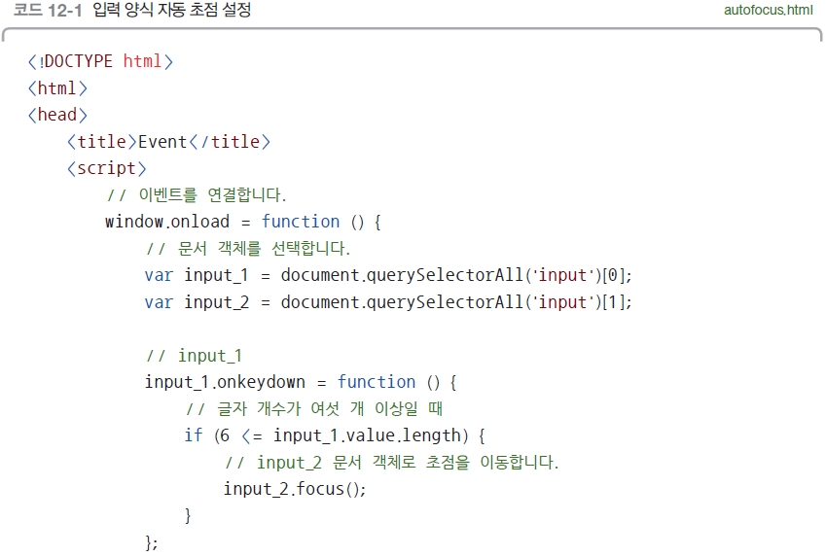
자바스크립트와 jQuery 라이브러리 응용
응용 예제 12-1 입력 양식 자동 초점 설정
주민등록번호를 입력할 때 앞자리를 입력하자마자 자동으로 뒷자리를 입력하는
칸으로 이동하는 프로그램

Slide 4
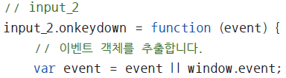
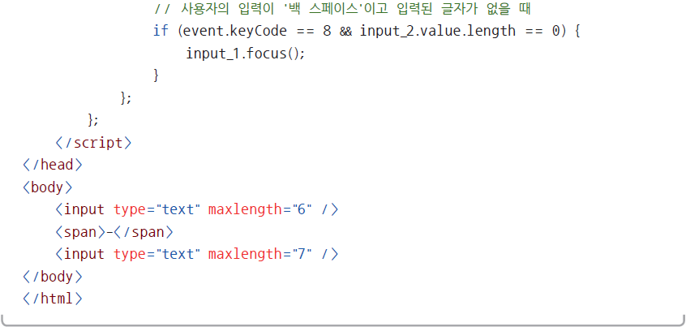
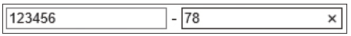
자바스크립트와 jQuery 라이브러리 응용

Slide 5
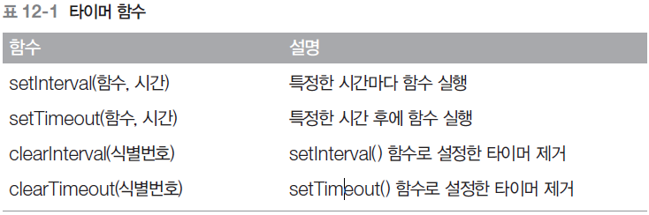
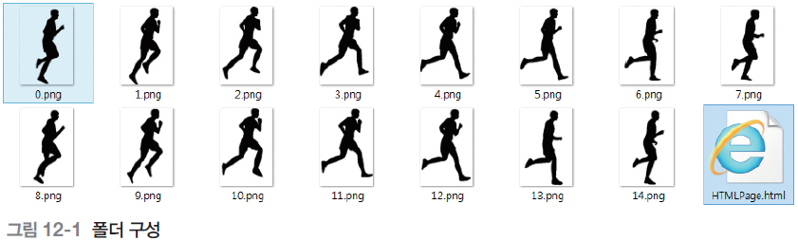
자바스크립트와 jQuery 라이브러리 응용
setInterval ( ) 함수 : 프레임 애니메이션

Slide 6
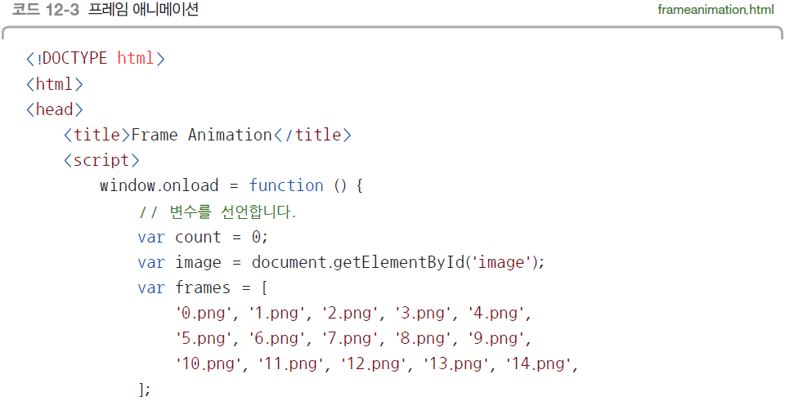
자바스크립트와 jQuery 라이브러리 응용
이미지가 1초에 20번 전환되며 사람이 달리는 애니메이션 만들기

Slide 7
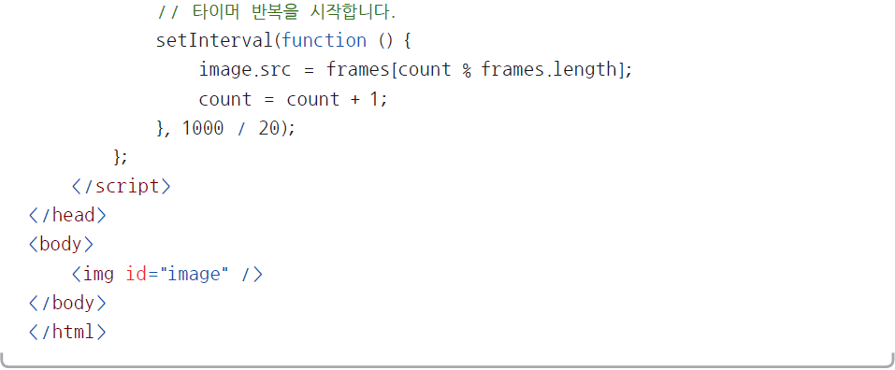
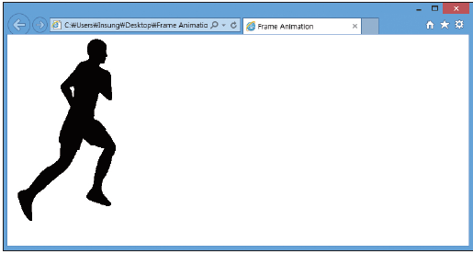
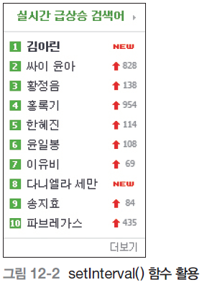
자바스크립트와 jQuery 라이브러리 응용

Slide 8
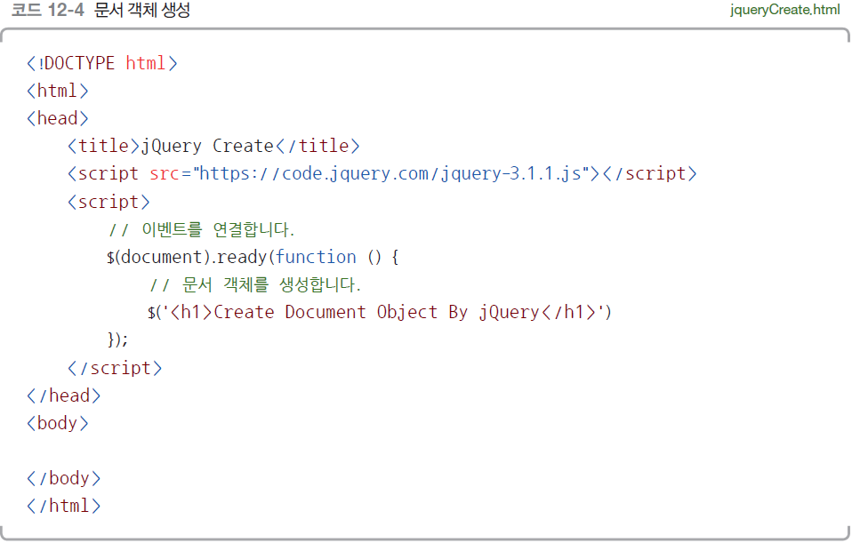
자바스크립트와 jQuery 라이브러리 응용
응용 예제 12-3 문서 객체 생성
jQuery 라이브러리를 사용해 문서 객체를 생성

Slide 9
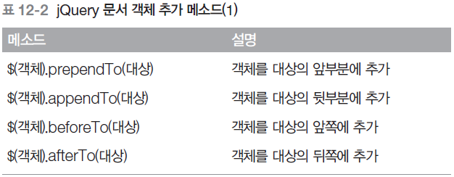
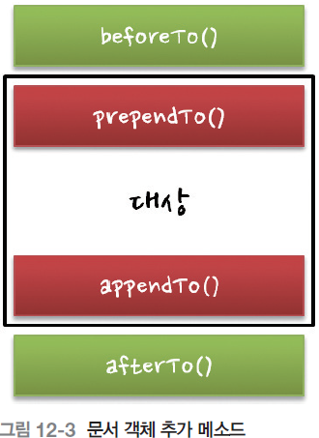
자바스크립트와 jQuery 라이브러리 응용
appendTo( ) 메소드를 사용해
문서 객체를 body 태그에 추가

Slide 10
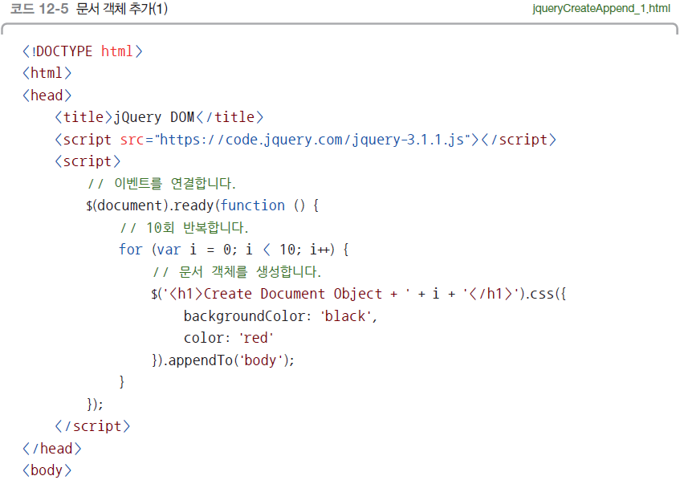
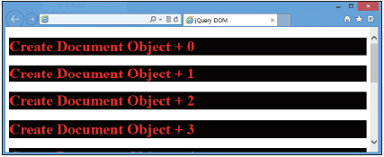
자바스크립트와 jQuery 라이브러리 응용

Slide 11
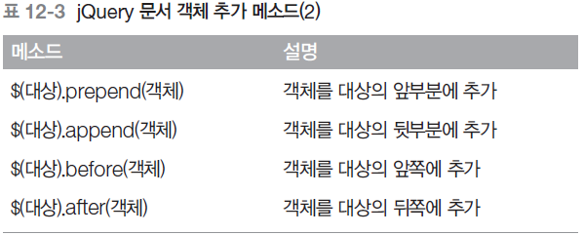
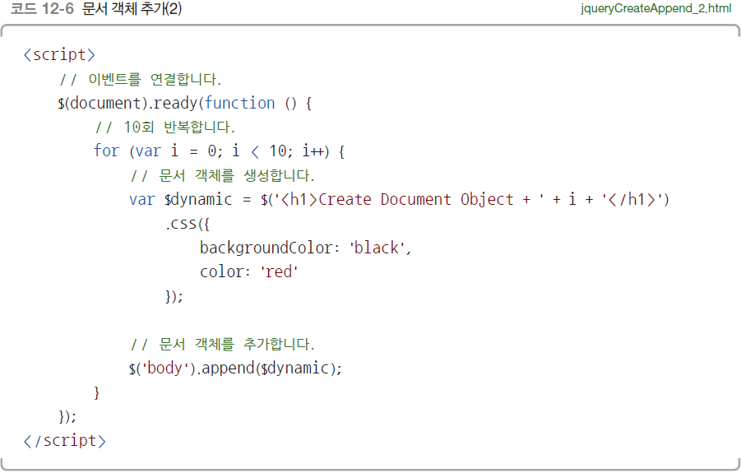
자바스크립트와 jQuery 라이브러리 응용
ㅌ

Slide 12
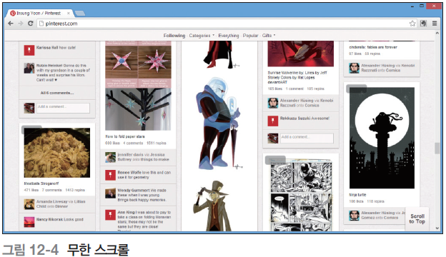
자바스크립트와 jQuery 라이브러리 응용
응용 예제 12-4 무한 스크롤 기능 구현
스크롤을 맨 아래쪽까지 내려도 무한 스크롤을 활용해 정보를 계속 제공

Slide 13
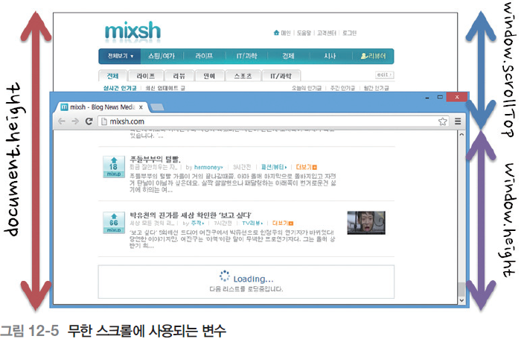
자바스크립트와 jQuery 라이브러리 응용
전체 문서의 높이가 스크롤 높이와 웹 브라우저 창의 높이를 더한 값과 같은지
조건을 확인. 이 조건을 충족할 때만 데이터를 추가함

Slide 14
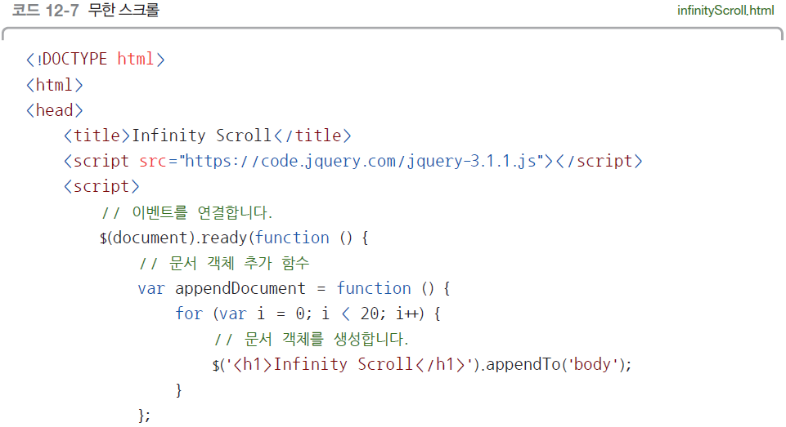
자바스크립트와 jQuery 라이브러리 응용

Slide 15
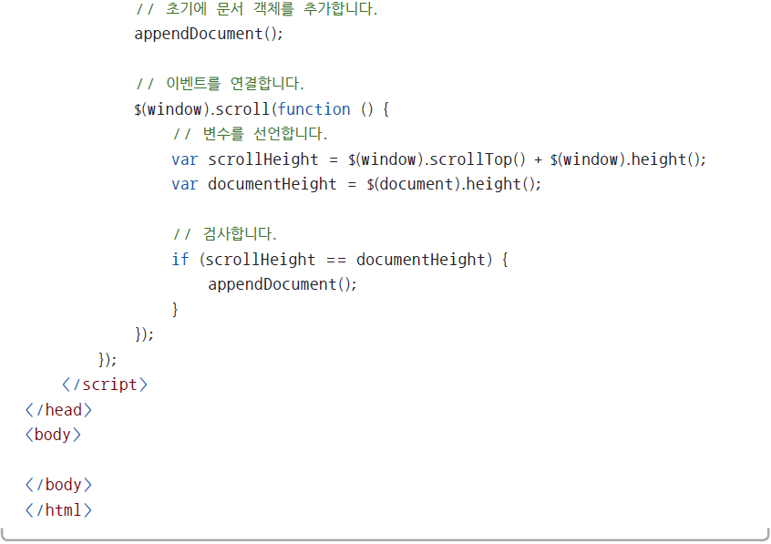
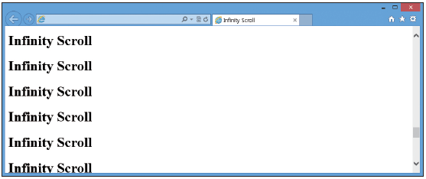
자바스크립트와 jQuery 라이브러리 응용

Slide 16
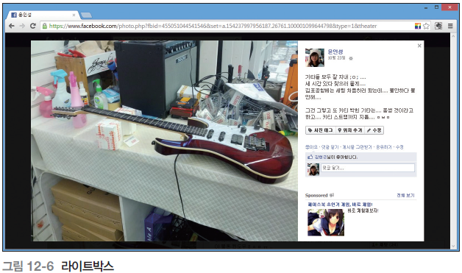
자바스크립트와 jQuery 라이브러리 응용
응용 예제 12-5 LightBox 플러그인 사용
웹 페이지 내부에서 특정한 정보를 보여 주려고 배경은 어둡게 하고 정보는 밝게
보여 주는 플러그인

Slide 17
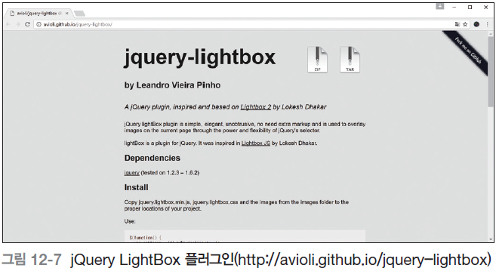
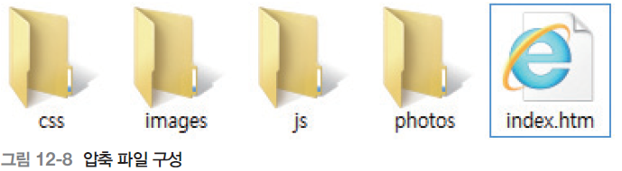
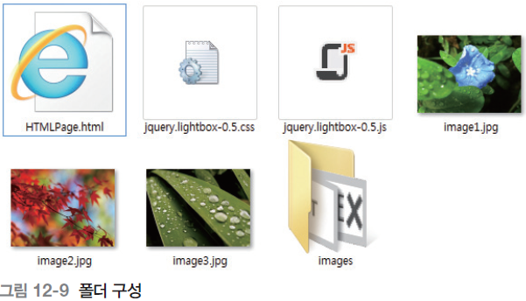
자바스크립트와 jQuery 라이브러리 응용
jQuery LightBox 플러그인
플러그인 압축 파일을 다운로드
폴더 구성

Slide 18
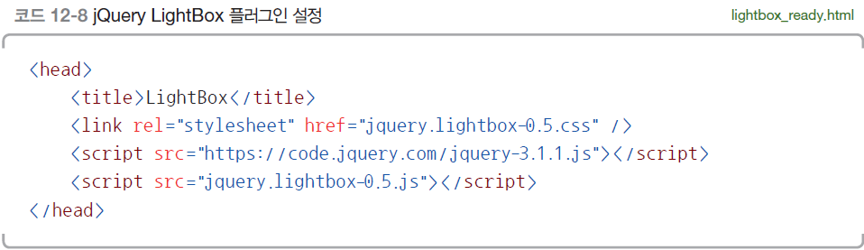
자바스크립트와 jQuery 라이브러리 응용

Slide 19
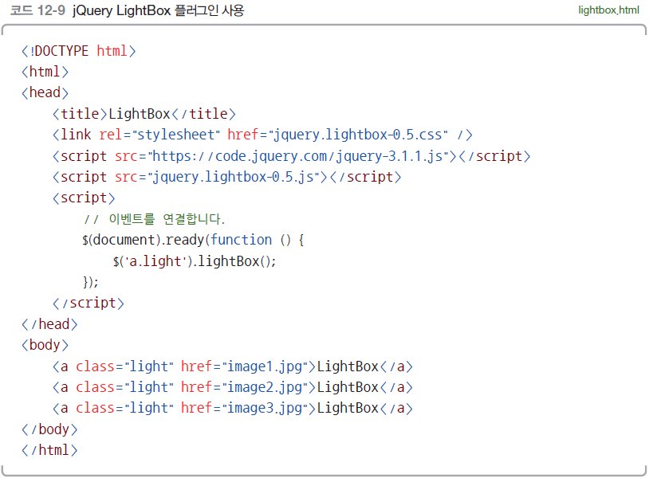
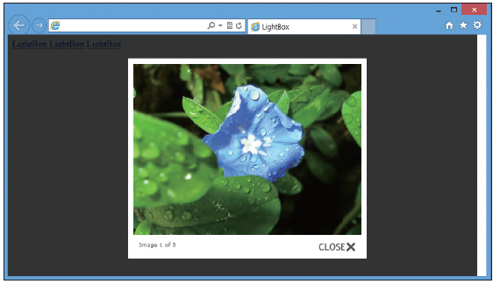
자바스크립트와 jQuery 라이브러리 응용

Slide 20
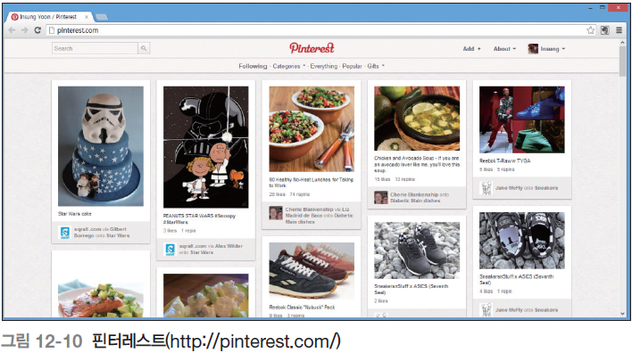
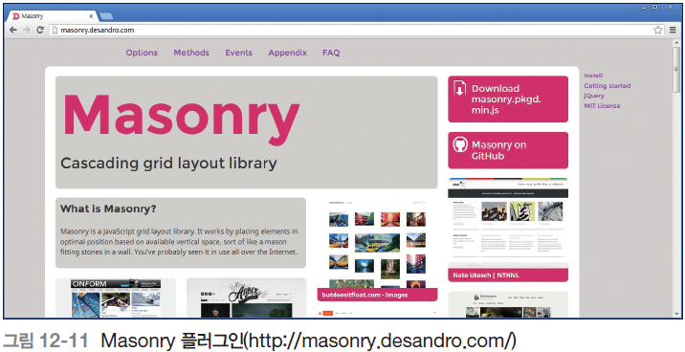
자바스크립트와 jQuery 라이브러리 응용
응용 예제 12-6 Masonry 플러그인 사용
타일형 웹 페이지를
만들 때 사용

Slide 21
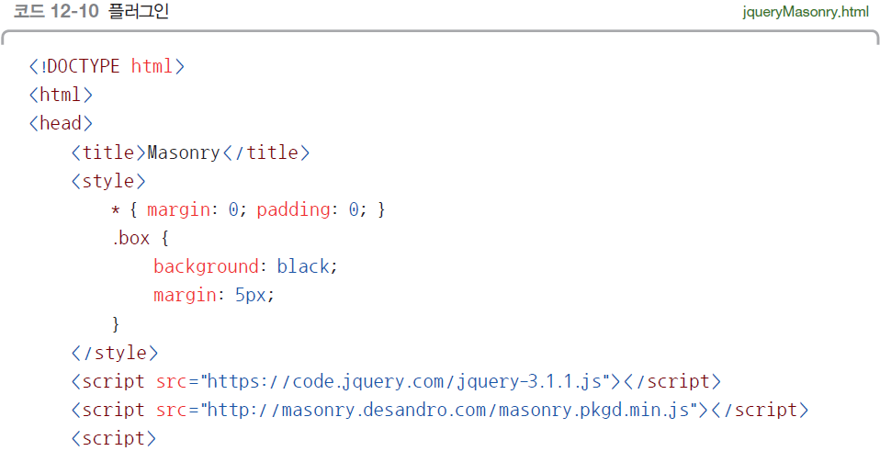
자바스크립트와 jQuery 라이브러리 응용
Masonry 플러그인의 CDN을 사용

Slide 22
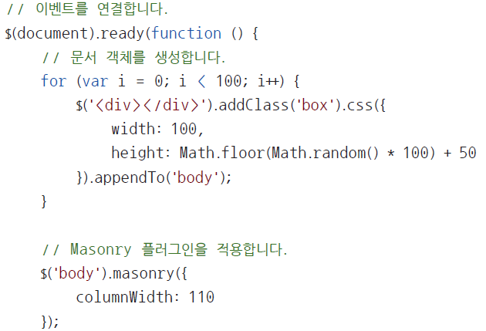
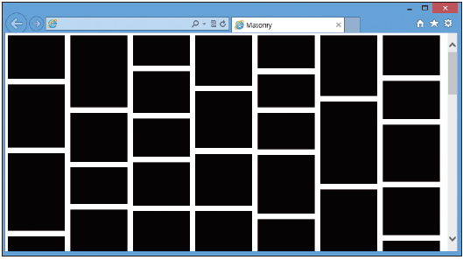
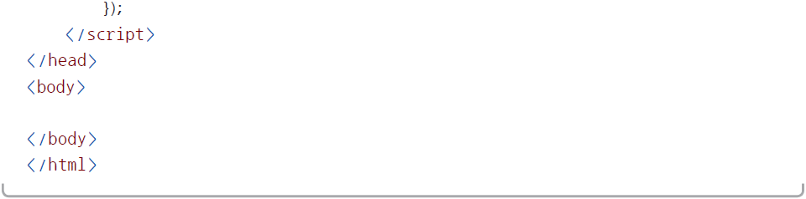
자바스크립트와 jQuery 라이브러리 응용

Slide 23
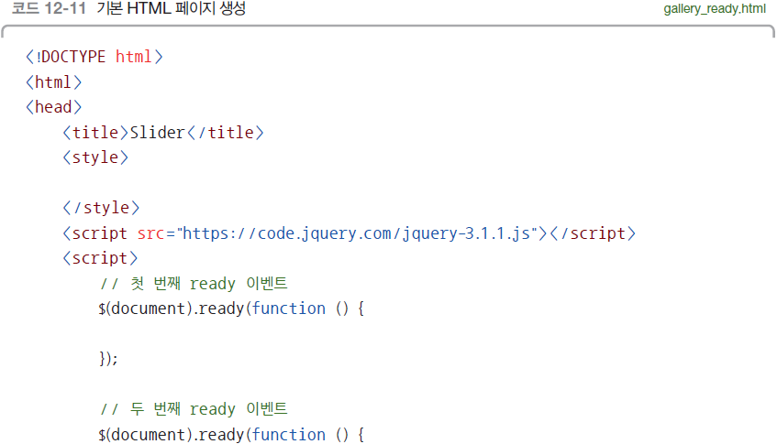
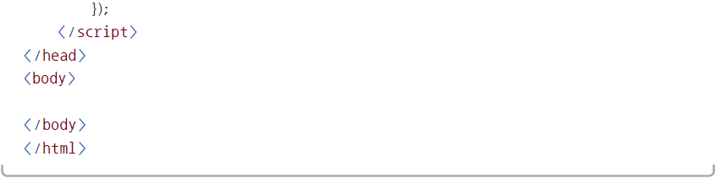
자바스크립트와 jQuery 라이브러리 응용
응용 예제 12-7 jQuery 라이브러리로 갤러리 구현
1 HTML 페이지 만들기 : ready 이벤트를 2개로 나눔

Slide 24
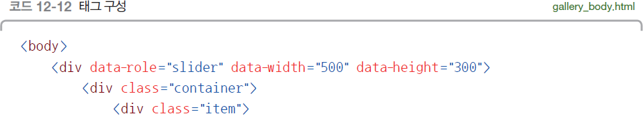
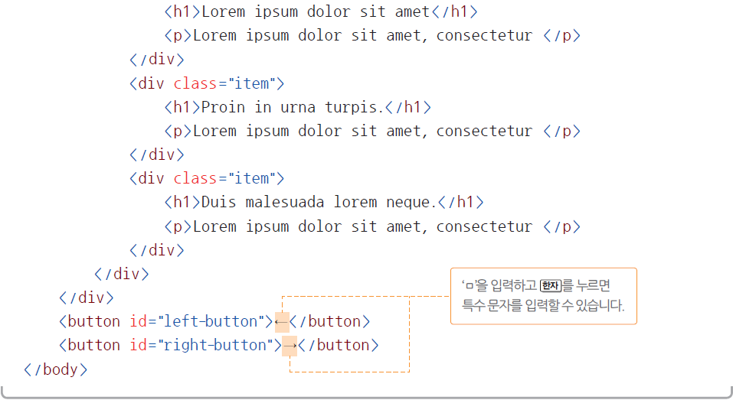
자바스크립트와 jQuery 라이브러리 응용
2 body 태그 구성하기 : body 태그 내부에 다음 코드를 작성

Slide 25
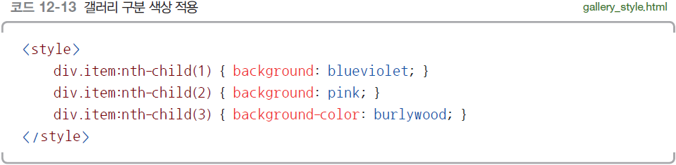
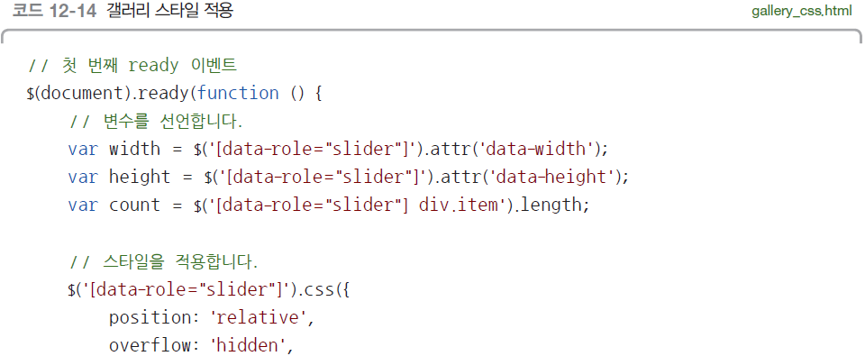
자바스크립트와 jQuery 라이브러리 응용
3 갤러리 구분 색상 적용
4 갤러리 스타일 적용

Slide 26
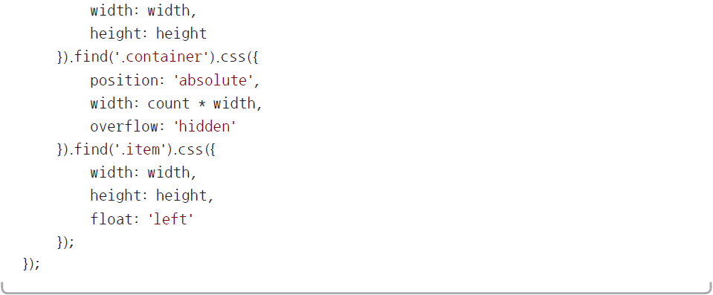
자바스크립트와 jQuery 라이브러리 응용

Slide 27
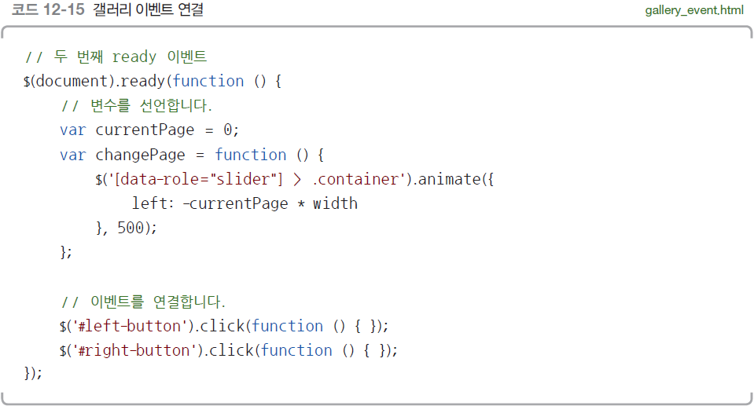
자바스크립트와 jQuery 라이브러리 응용
5 갤러리 이벤트 연결 : changePage( ) 함수는 div.container 태그를 이동시킴

Slide 28
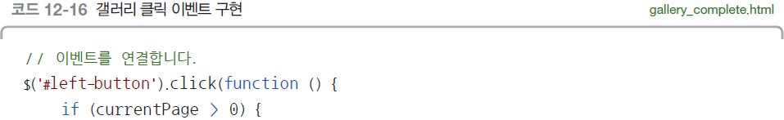
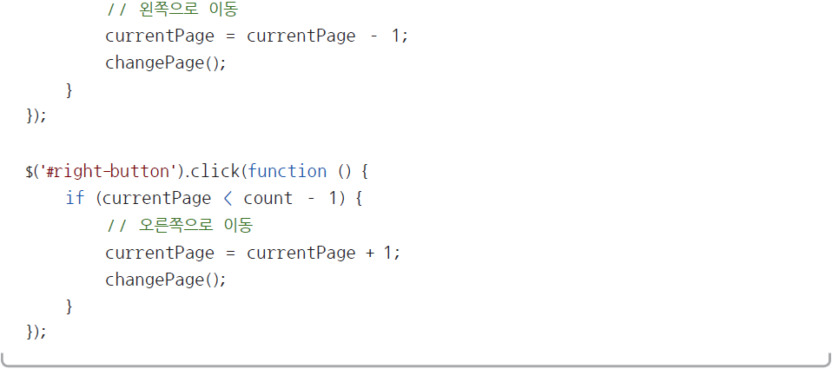
자바스크립트와 jQuery 라이브러리 응용
6 갤러리 클릭 이벤트 구현 : 맨 왼쪽과 오른쪽(시작과 끝)에서는 페이지를
이동하지 않게 만들어줌

Slide 29
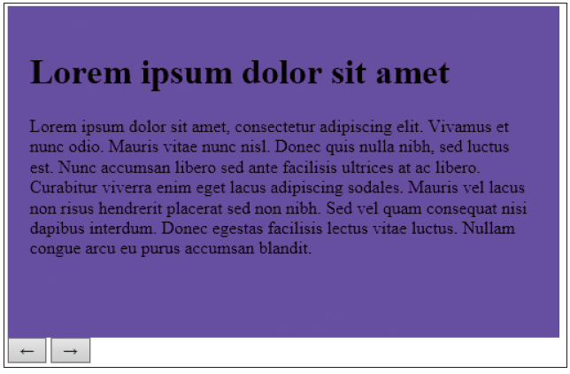
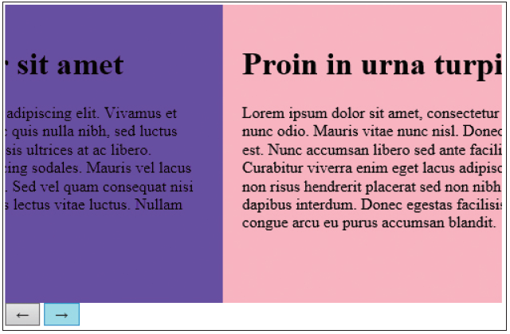
자바스크립트와 jQuery 라이브러리 응용
7 실행 : 코드를 실행한 후 버튼을 클릭하면 갤러리가 자연스럽게 움직임

Slide 30
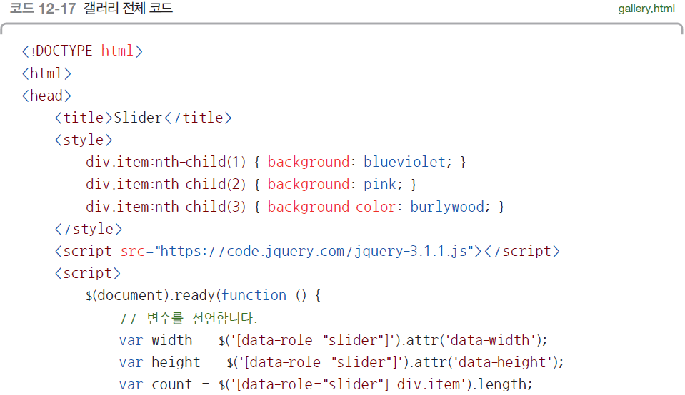
자바스크립트와 jQuery 라이브러리 응용
8 전체 코드 확인

Slide 31
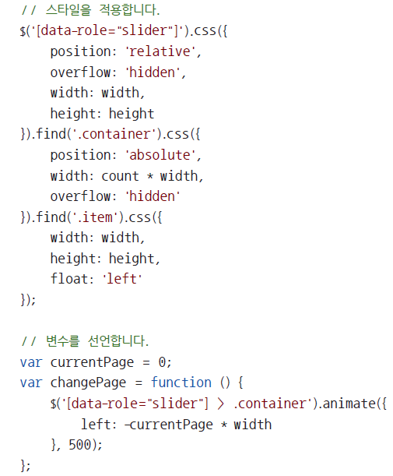
자바스크립트와 jQuery 라이브러리 응용

Slide 32
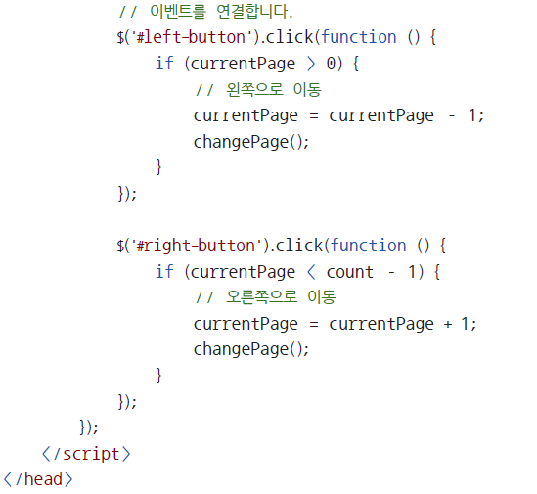
자바스크립트와 jQuery 라이브러리 응용

Slide 33

자바스크립트와 jQuery 라이브러리 응용

